Slide 1
EKO EKO
Hrvoje Hitrec
Lucija Brković

Slide 2
1. ZADATAK
Dobra bića iz svemira pomažu našoj planeti.
Kako pomažu?
Pomažu tako što je Eko prije odlaska na Zmaz Tokiju i Vokiju dao dva žderi-žderija, i tako što su u bonskoj vijećnici odlučili da, iako se crvena žaruljica u Centru nije upalila, na onome mjestu u svemiru gdje se nalazi Zemlja, da će već poslati 5 žderi-žderija.
Što možeš od njih naučiti?
Od njih mogu naučiti da ne zagađujemo okoliš.

Slide 3
2. ZADATAK
Djelo je vrlo uvjerljivo napisano. Misliš li da bi se i ti mogao sprijateljiti s bićima s druge planete?
Mislim da bih se mogla sprijateljiti s bićima s drugog planeta, ali bih ih se u početku bojala.
Što je važnije: kako netko izgleda ili kako se ponaša?
Važnije je kako se netko ponaša, zato što netko može ljepše izgledati, ali biti sebičan i škrt.

Slide 4
3. ZADATAK
Koji te događaj iz djela nasmijao?
Nasmijalo me kada je Vesna dva komada staniola zgnječena u grude stavila u udubine ispred očiju, sakrila kosu vunenom crvenom kapom, na koljenima se dovukla do izlaza Anine špilje i dubokim je glasom pitala blizance: „Hej, vi dječaci, što tu radite!” Tako ih je uspjela prestrašiti, ali su blizanci ubrzo shvatili da je to ona, jer su uočili plavi pramen kako viri ispod kape.

Slide 5
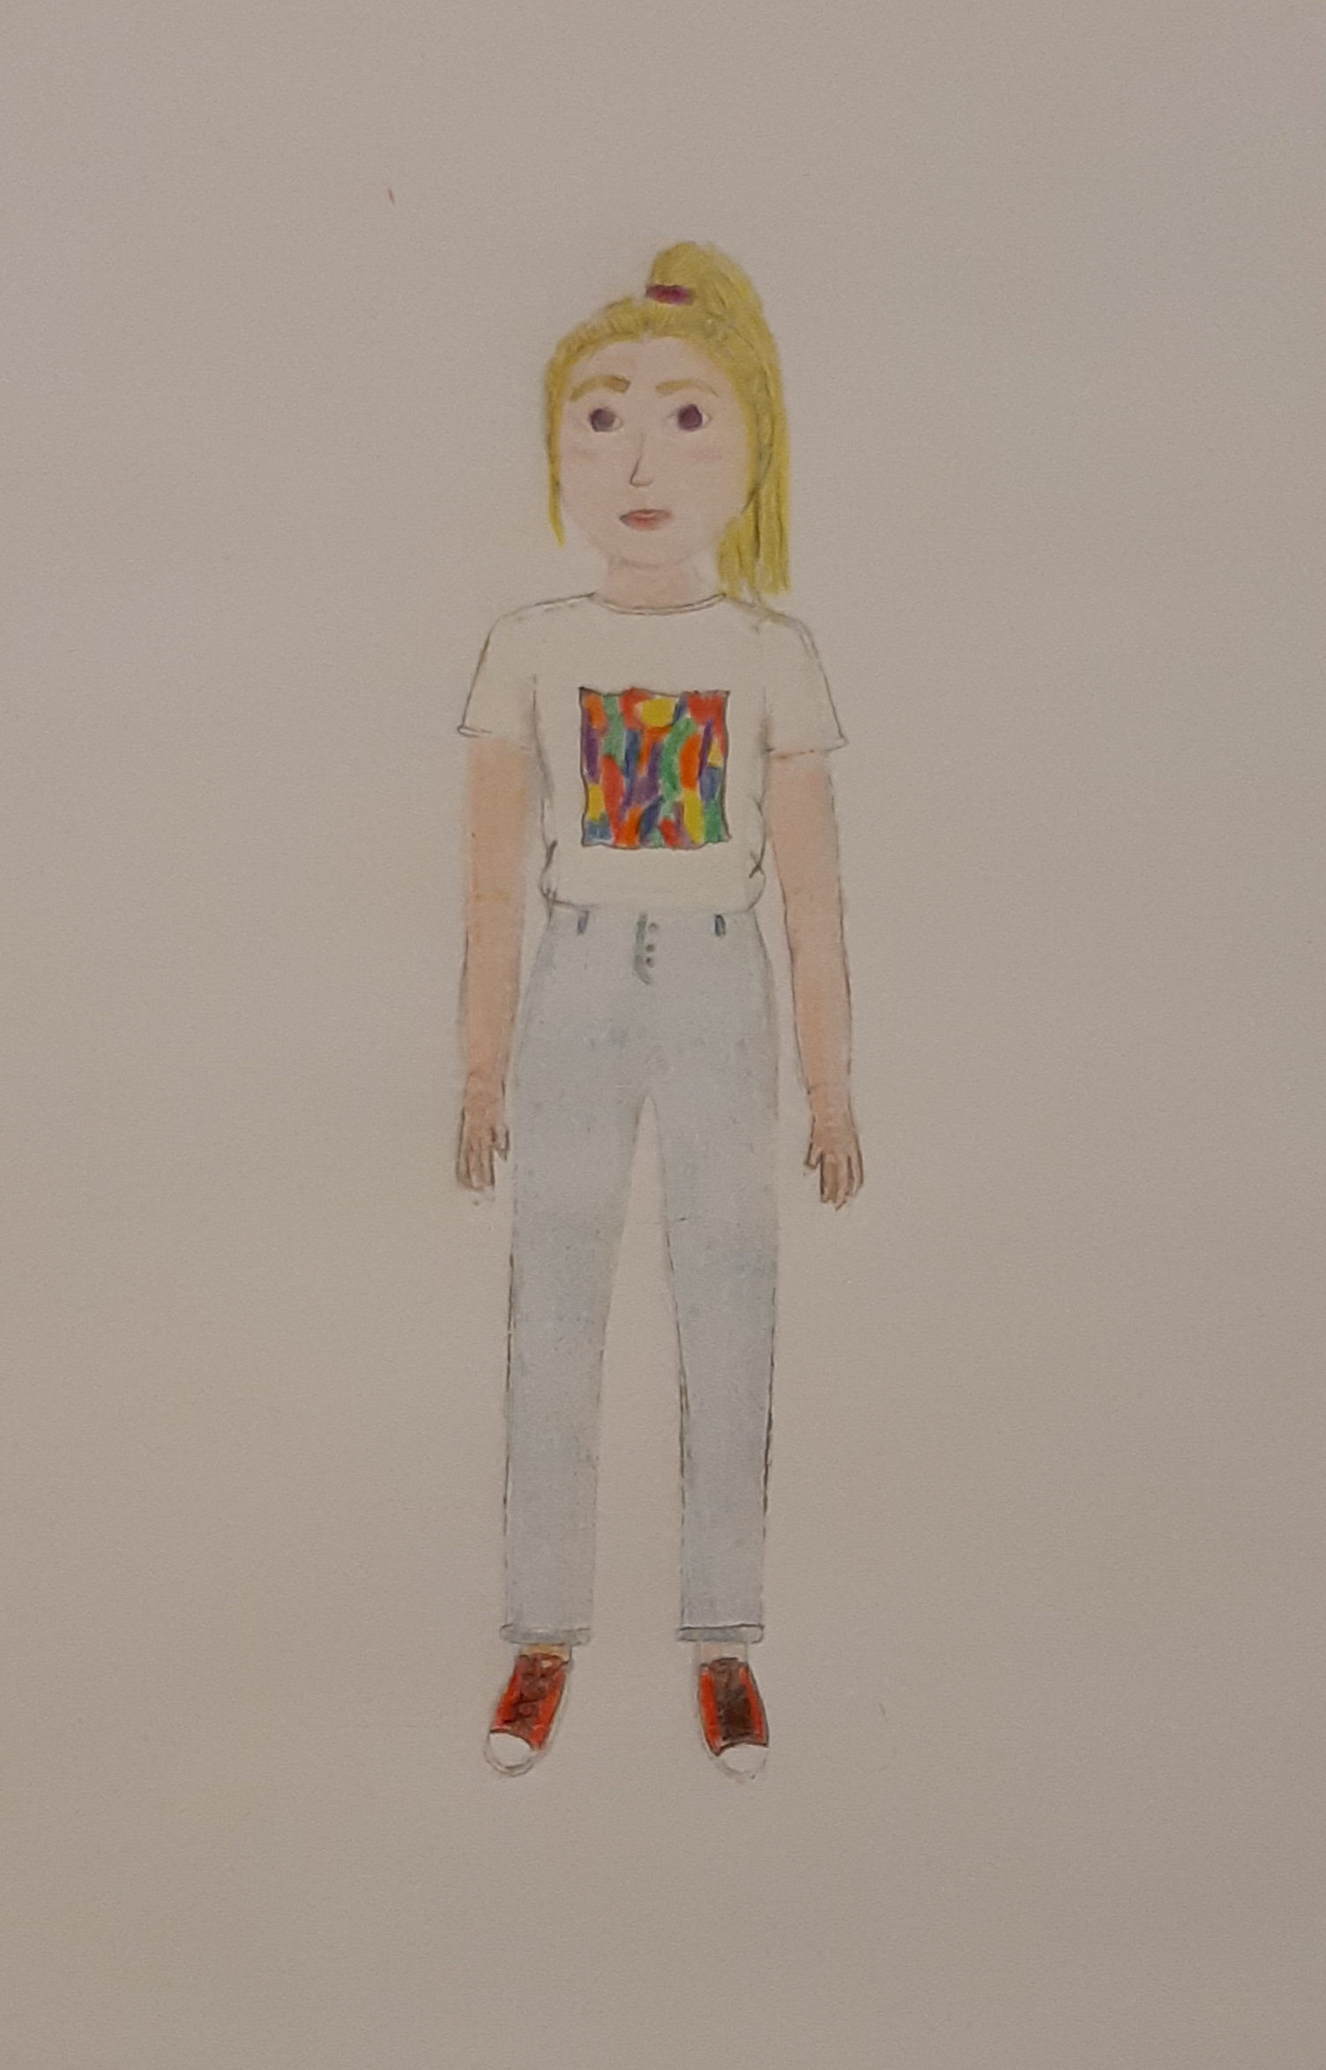
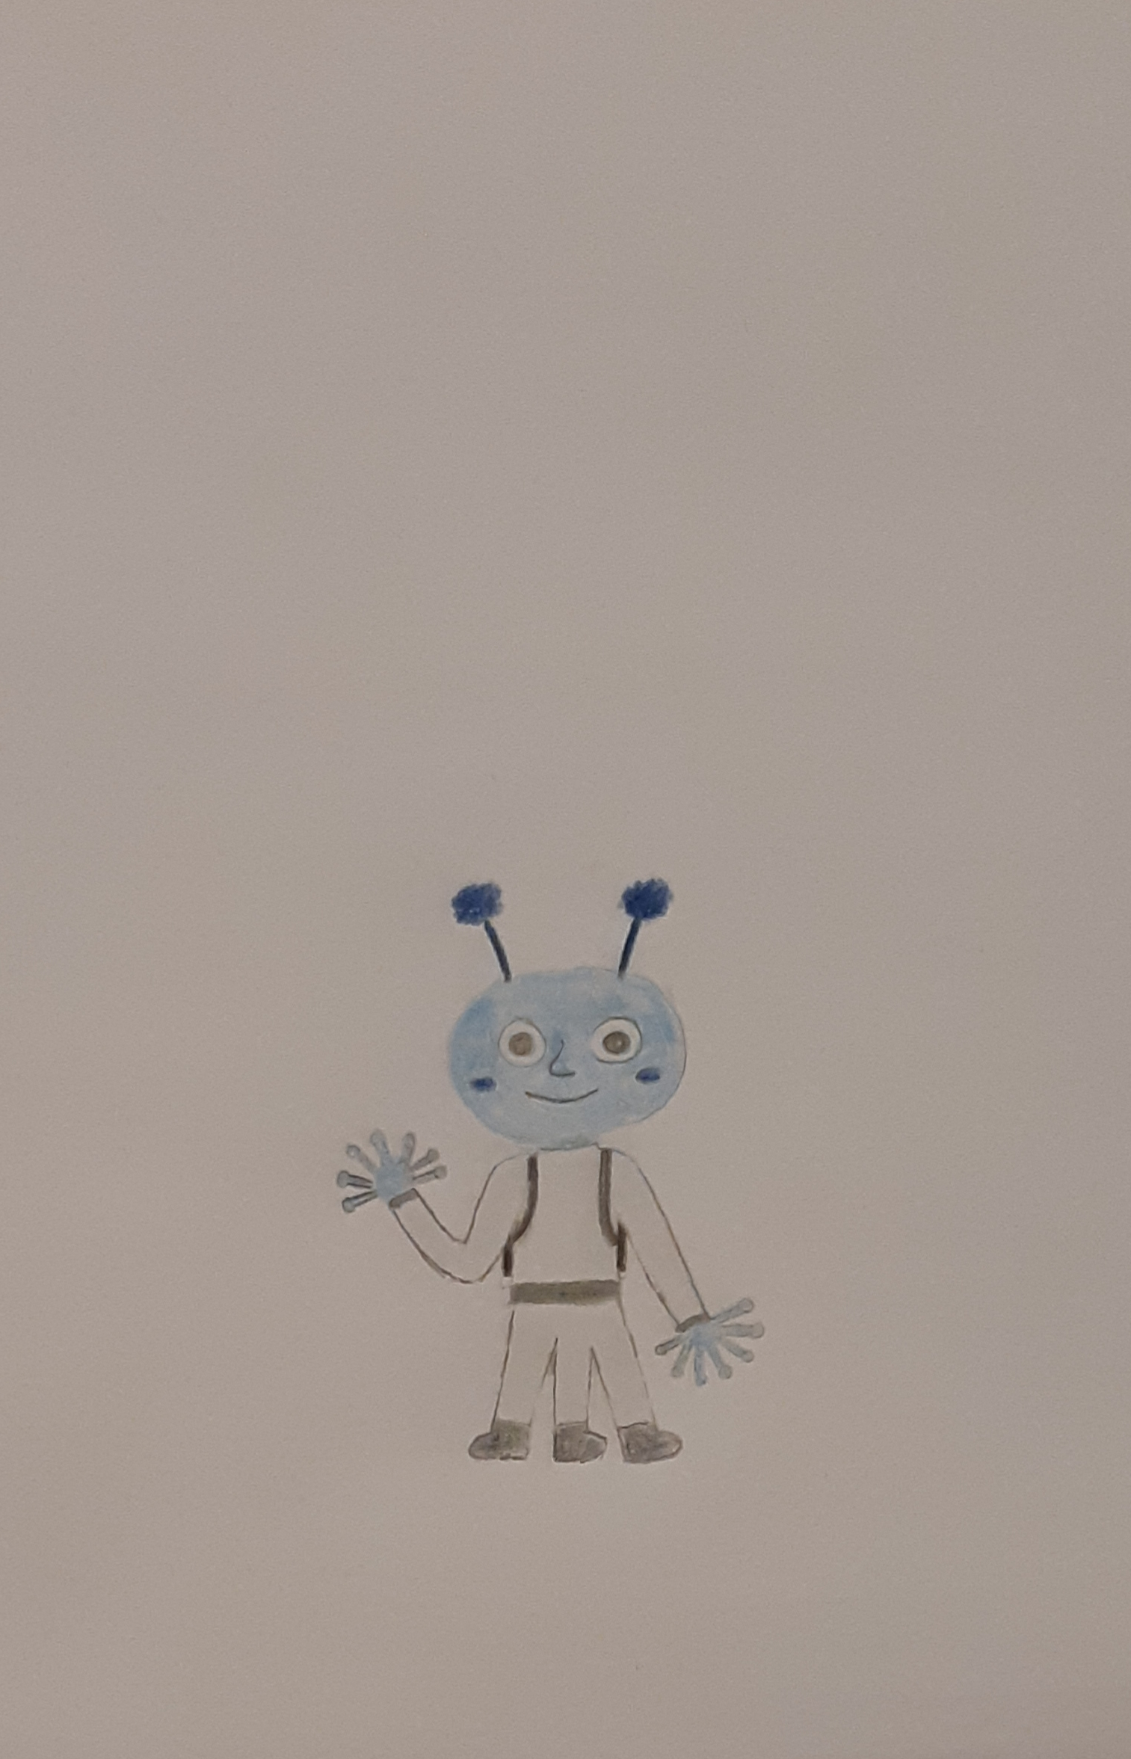
4. ZADATAK
Nacrtaj jednog Zemljana i jedan lik iz svemira.
Vesna
Eko

Slide 6
5. ZADATAK
Napiši nekoliko zanimljivosti o piscu.
Hrvoje Hitrec rođen je u Zagrebu 14. srpnja 1943. godine. Diplomirao je komparativnu književnost 1967. godine na Filozofskom fakultetu u Zagrebu. 1974. godine postao je glavnim urednikom humorističkog lista Kerempuh, a 1985. godine imenovan je ravnateljem kazališta Trešnja. 1990. godine postao je prvi glavni ravnatelj Hrvatske radiotelevizije, a potom ministar informiranja. Od 2005. predsjednik je Hrvatskog kulturnog vijeća. Hrvoje Hitrec pisao je za djecu i odrasle. Jedna od njegovih najpoznatijih djela su Eko Eko i Smogovci. Po Smogovcima je napravljena serija s velikim uspjehom.

